Slide 1

Пономарев Дмитрий Анатольевич
Web-программист с опытом работы c 2008 г.

Slide 2
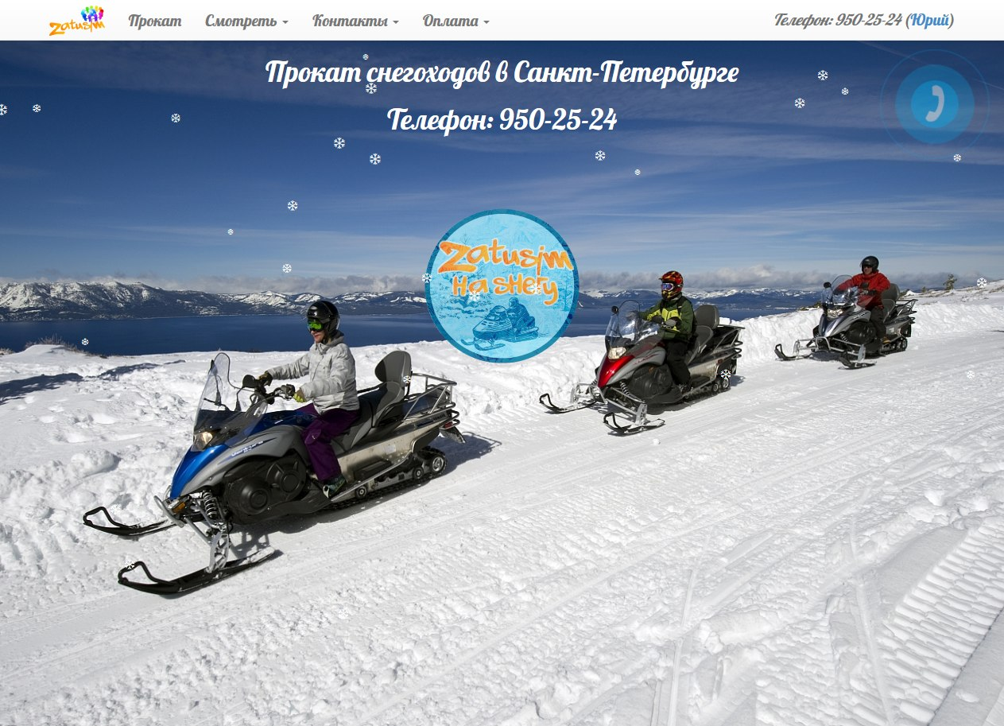
Прокат снегоходов в Санкт-Петербурге

Slide 3
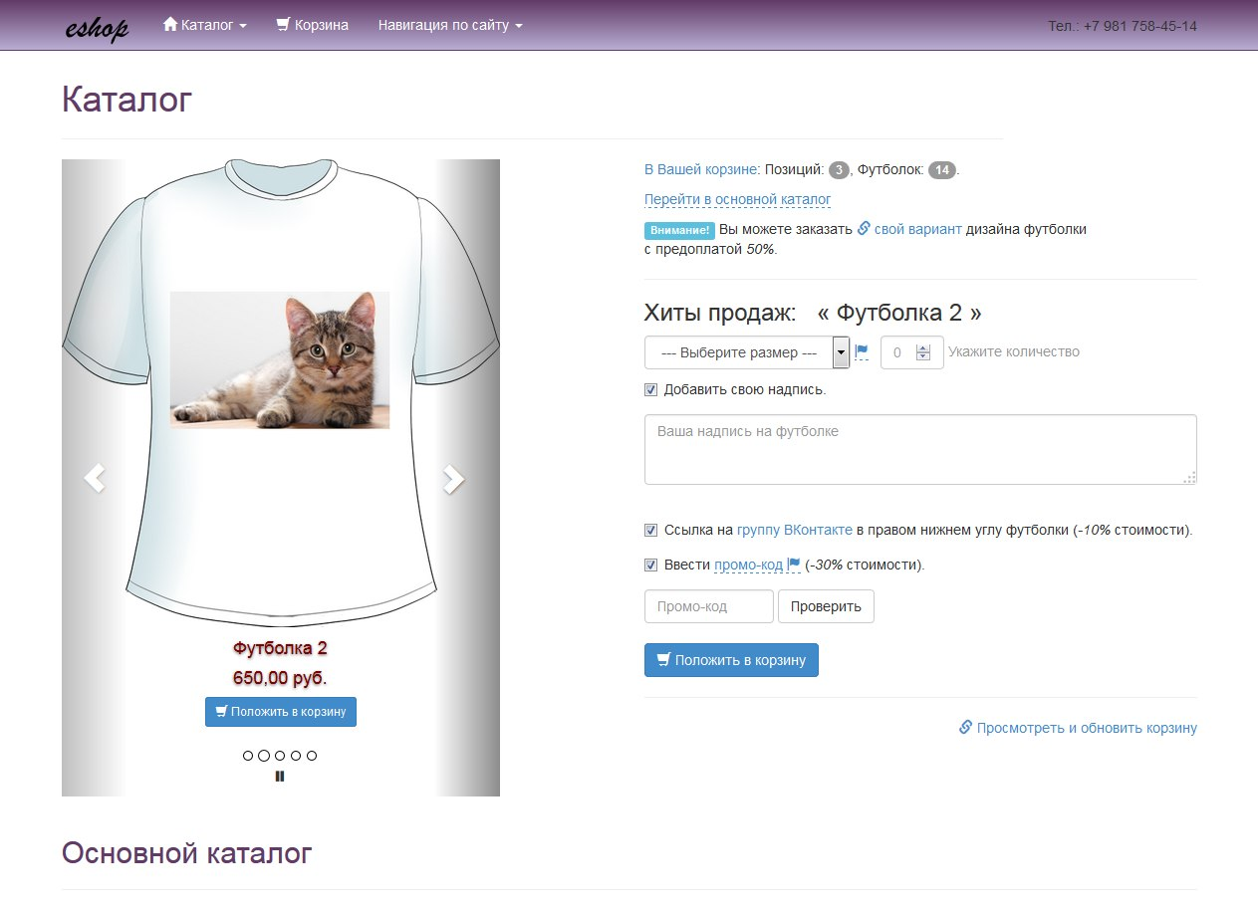
Простой каркас для интернет-магазина

Slide 4

Романтический полет на самолете над Кронштадтом

Slide 5

Прокат и аренда мотоциклов и питбайков в Санкт-Петербурге

Slide 6

Прокат и аренда гидроциклов и аквабайков в Санкт-Петербурге

Slide 7

Сообщество активных, позитивных и жизнерадостных людей!

Slide 8
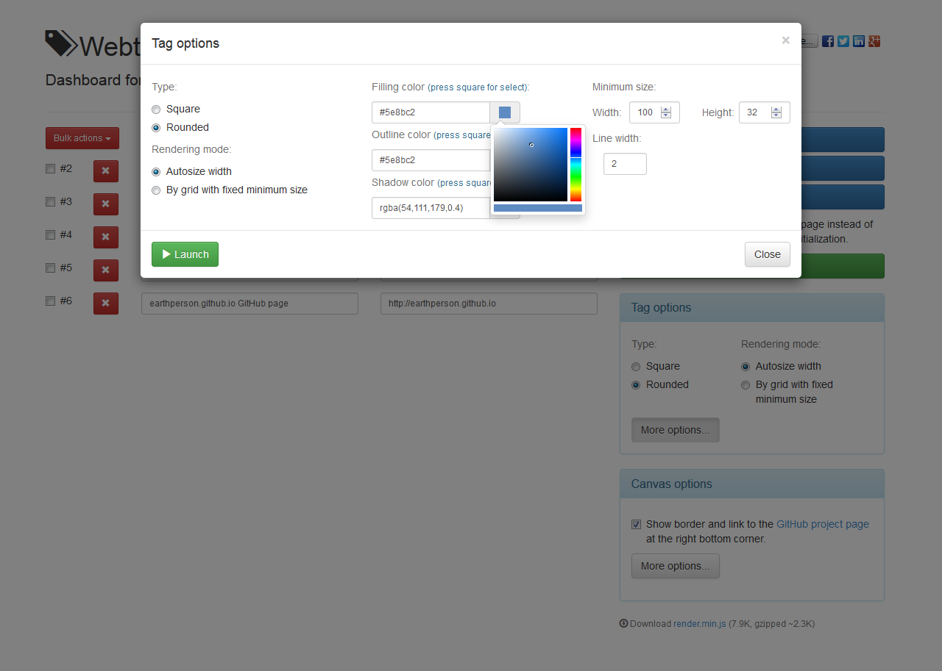
Rendering web tags using HTML5 Canvas

Slide 9
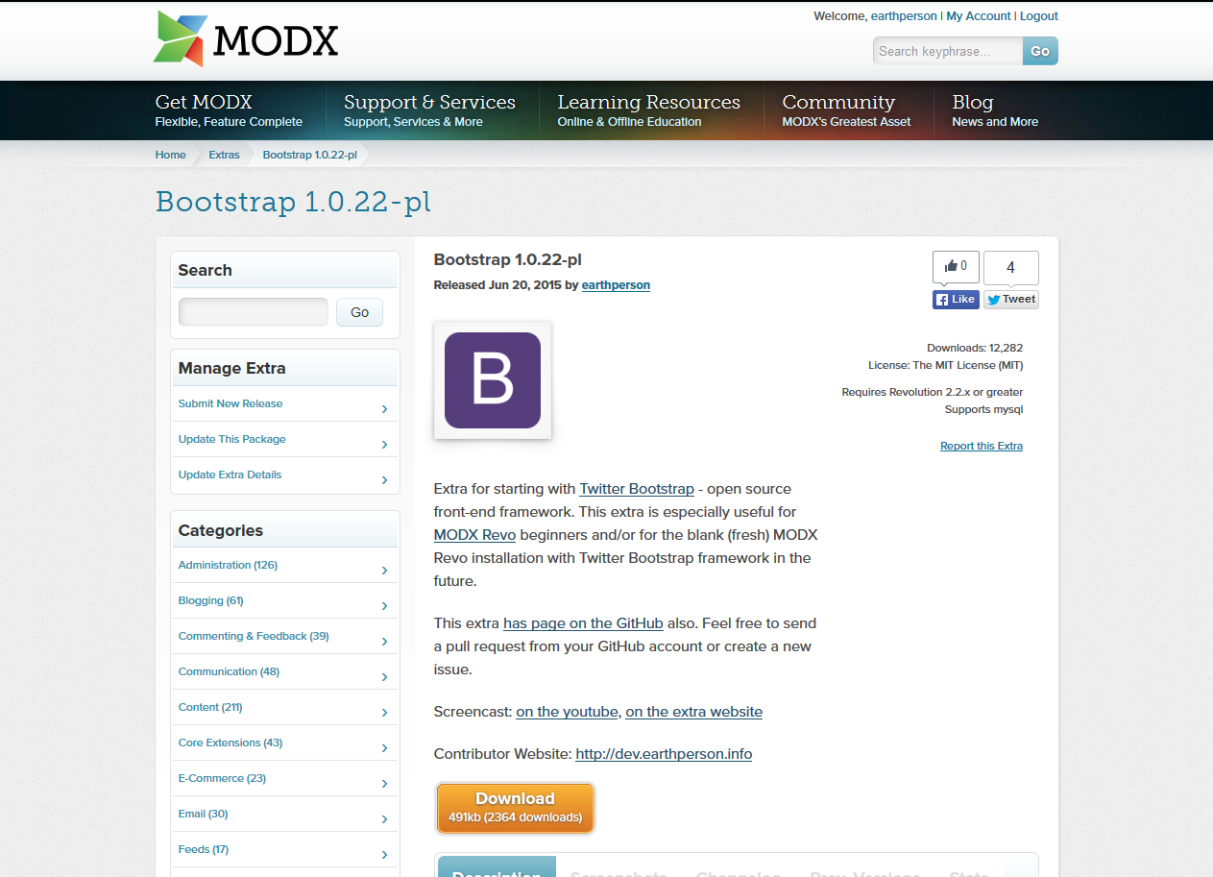
Extra for MODX Revo for starting with Twitter Bootstrap - open source front-end framework

Slide 10
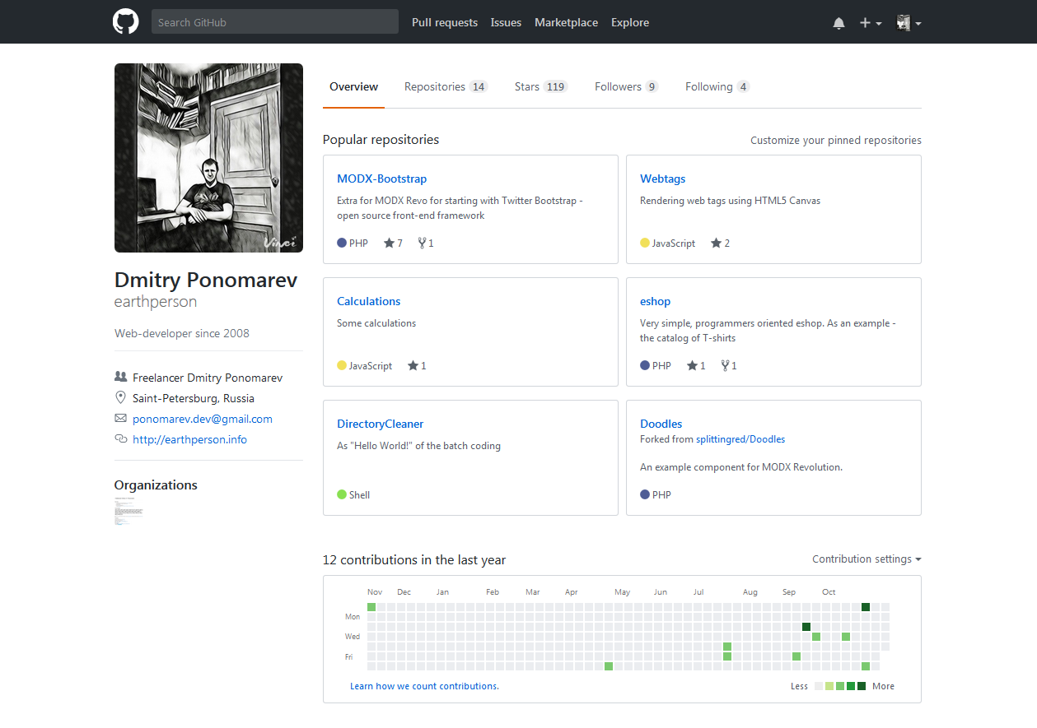
GitHub

Slide 11
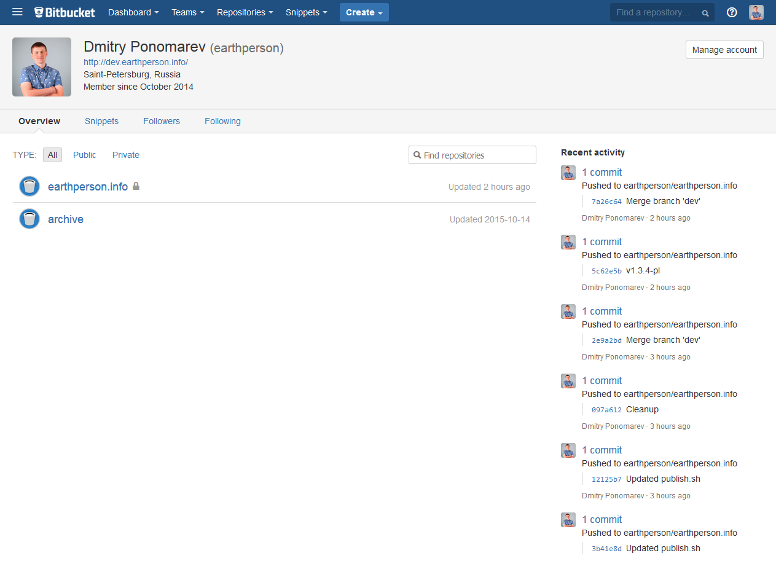
Bitbucket

Slide 12
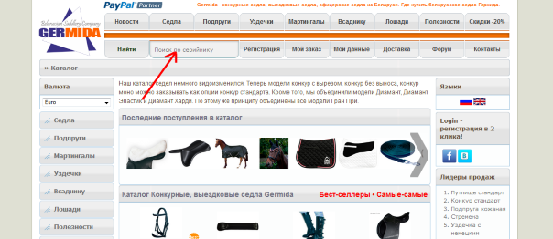
Serialization для OsCommerce (серийный номер продукта)

Slide 13
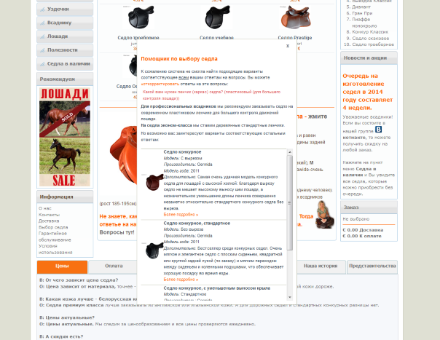
PHP скрипт-помощник в выборе седла

Slide 14
2008–2009

Slide 15
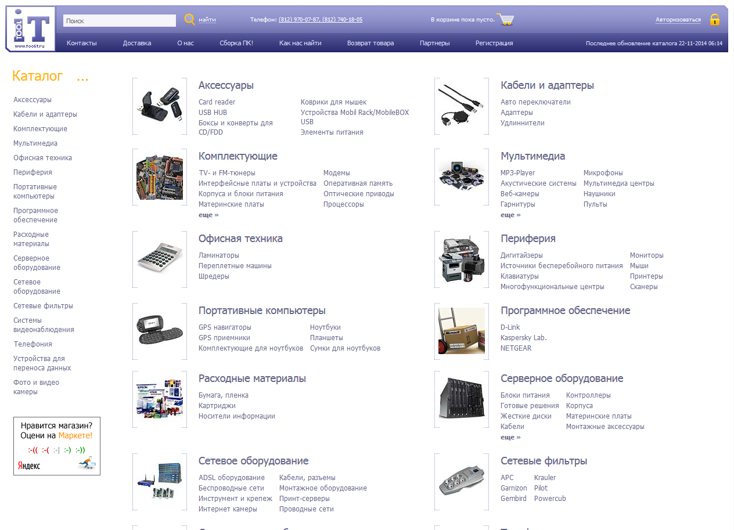
Компьютерные комплектующие

Slide 16

Торговая фирма «Марита»

Slide 17

Продажа колес, покрышек в интернет-магазине в Петербурге

